Slide 1
Según la metodología ABN…
Dentro de la estructura aditiva, hay 4 tipos de problemas…
-Problemas de cambio.
-Problemas de combinación.
-Problemas de comparación.
-Problemas de igualdad o igualación.
Dentro de la estructura multiplicativa, hay 3 tipos de problemas…
División
Comparación multiplicativa
Multiplicación o división razón.
Todos ellos están secuenciados por dificultad, en los diferentes niveles.

Slide 2
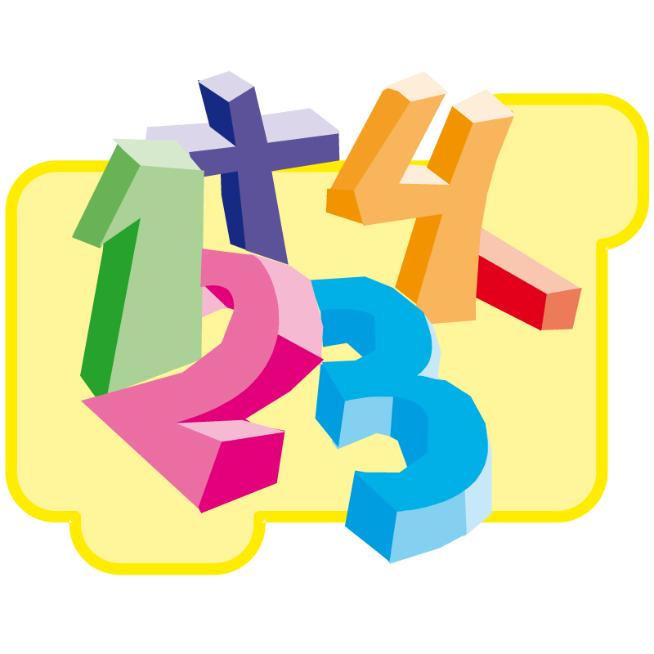
Estructura aditiva

Slide 3
Estructura aditiva
Hay 4 tipos de problemas…
-Problemas de cambio.
-Problemas de combinación.
-Problemas de comparación.
-Problemas de igualdad o igualación.

Slide 4
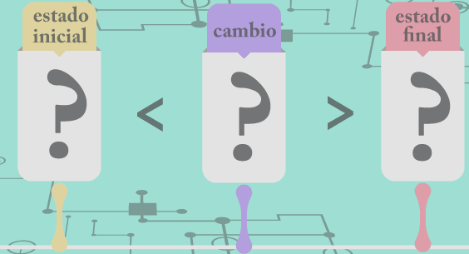
Problemas de cambio
Es un tipo de problema con solución. Los datos son cantidades expresadas verbal o numéricamente y entre estos se establecen relaciones cuantitativas. Para su resolución únicamente será necesario utilizar una resta o una suma. El alumnado tiene que determinar la cantidad que se desconoce.

Slide 5
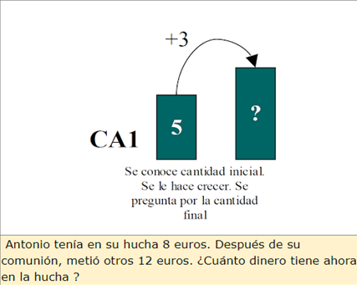
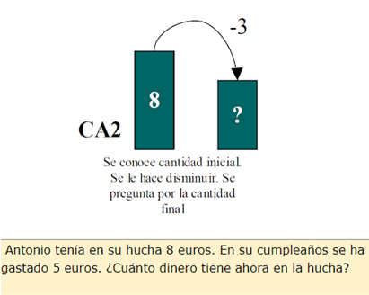
Problemas de cambio

Slide 6
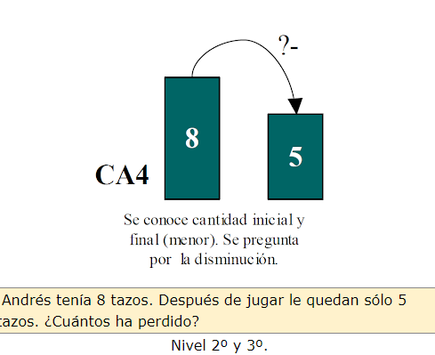
Problemas de cambio

Slide 7
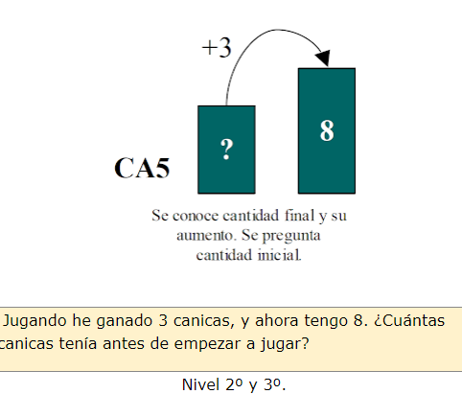
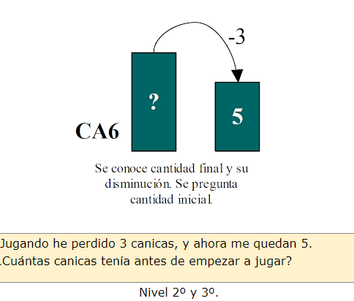
Problemas de cambio

Slide 8
Problemas de cambio
CA 1 Problema de SUMAR.
Se conoce cantidad inicial, se le hace crecer y se pregunta por la cantidad final. Infantil (5 años) y 1º de Primaria (6años)
Antonio tenía en una hucha ocho euros, después de su comunión metió otros doce euros. ¿Cuánto dinero tiene ahora en la hucha?

Slide 9
Problemas de cambio
CA 2 Problema de RESTAR
Se parte de una cantidad inicial a la que se hace disminuir y se pregunta por la cantidad final.
1º Ciclo Primaria. 1º E. Primaria (6 años)
Antonio tenía una hucha con ocho euros. En su cumpleaños se ha gastado cinco euros. ¿Cuánto dinero tiene ahora en la hucha?

Slide 10
Problemas de cambio
CA 3 Problema de RESTAR.
Se conoce la cantidad inicial y llega mediante una transformación a una cantidad
final conocida mayor, se pregunta por el aumento (transformación).
1º-2º Ciclo Primaria y 2º-3º E.P. (7-8 años)
Andrés tenía catorce tazos, después de jugar ha reunido dieciocho. ¿Cuántos ha ganado?

Slide 11
Problemas de cambio
CA 4 Problema de RESTAR.
Se parte de una cantidad inicial y por una transformación se llega a una cantidad final conocida y menor que la inicial, se pregunta por la transformación.
1º-2º Ciclo Primaria 2º E.P. (7-8 años)
Andrés tenía catorce tazos, después de jugar le quedan sólo ocho tazos. ¿Cuántos ha perdido?

Slide 12
Problemas de cambio
CA 5 Problema de RESTAR.
Se tiene que averiguar la cantidad inicial conociendo la cantidad final y lo que ha
aumentado. Se pregunta por la cantidad inicial.
1º-2º Ciclo Primaria 2º-3º E.P. (8-9 años)
Jugando he ganado siete canicas y ahora tengo once. ¿Cuántas canicas tenía antes de empezar a jugar?

Slide 13
Problemas de cambio
CA 6 Problema de SUMAR.
Se tiene que averiguar la cantidad inicial y se conoce la cantidad final y su
disminución. Se pregunta por la cantidad inicial.
1º-2º Ciclo Primaria, 2º-3º E.P.(8 años)
Jugando he perdido siete canicas y ahora me quedan cuatro. ¿Cuántas canicas tenía antes de empezar a jugar?

Slide 14
Problemas de combinación
Es un tipo de problema en los que dos cantidades o medidas se combinan para formar una tercera.

Slide 15
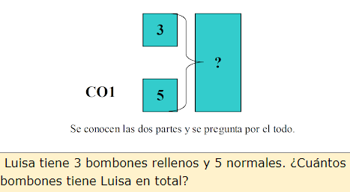
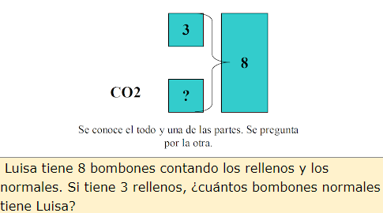
Problemas de combinación

Slide 16
Problemas de combinación
COMB 1 Problema de SUMAR.
Se conocen las dos partes y se pregunta por el todo.
1º Ciclo Primaria,1º E.P.(6 años)
Luisa tiene doce bombones rellenos y cinco normales. ¿Cuántos bombones tiene Luisa en total?

Slide 17
Problemas de combinación
COMB 2 Problema CONMUTATIVO y de RESTA.
Es el problema inverso al anterior, puesto que se conoce el todo y una de las partes y se pregunta por la otra.
1º-2º Ciclo Primaria, 2º-3º E.P. (8 años)
Luisa tiene doce bombones contando los rellenos y los normales. Si tiene diez rellenos. ¿Cuántos bombones normales tiene Luisa?

Slide 18
Problemas de comparación
Se trata de problemas en la que sus datos, son cantidades entre las que se establecen relaciones de tipo cuantitativo.
En su resolución únicamente será necesario emplear la resta o la suma. El estudiante debe determinar la cantidad que se desconoce.

Slide 19
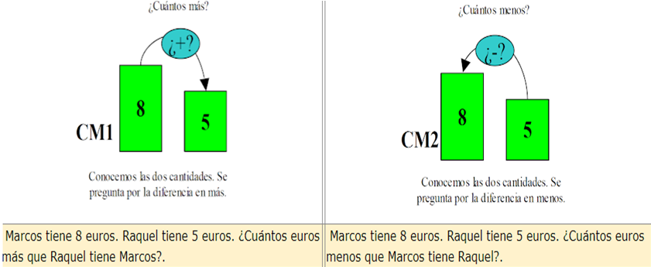
Problemas de comparación

Slide 20
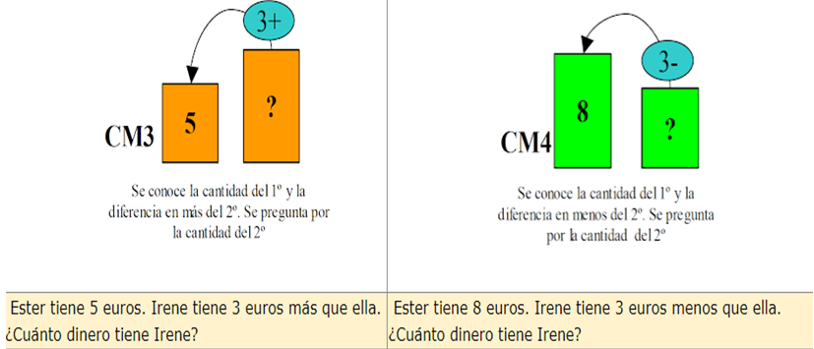
Problemas de comparación

Slide 21
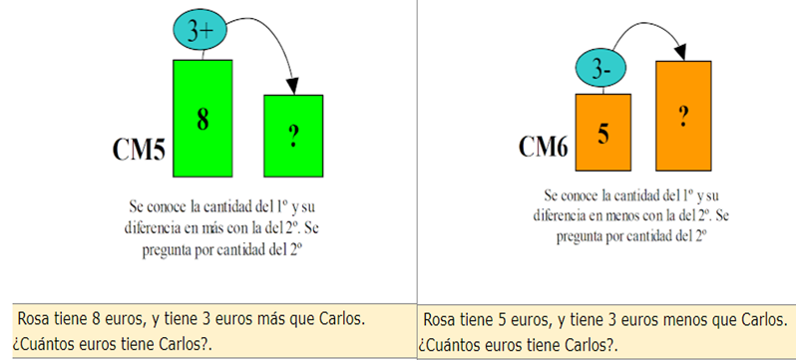
Problemas de comparación

Slide 22
Problemas de comparación
COMP1 Problema de RESTAR
Conocemos las dos cantidades y se pregunta por la diferencia en el sentido del que tiene más.
Induce al error ya que se asocia “añadir” a “sumar”
1º-2º Ciclo Primaria, 3º E.P. (8 años)
Marcos tiene ocho euros, Raquel tiene cinco euros. ¿Cuántos euros más que Raquel tiene Marcos?

Slide 23
Problemas de comparación
COMP2 Problema de RESTAR, , Conocemos las dos cantidades y se pregunta por la diferencia en el sentido del
que tiene menos.
1º-2º Ciclo Primaria,1º-3º E.P. (6-8 años)
Marcos tiene treinta y siete euros. Raquel tiene doce euros. ¿Cuántos euros tiene Raquel menos que Marcos?

Slide 24
Problemas de comparación
COMP3 Problema de SUMAR
Se conoce la cantidad del 1º y la diferencia “en más” del 2º. Se pregunta por la cantidad del 2º.
1º-2º Ciclo Primaria, 2º-3º E.P. (8-9 años)
Esther tiene ocho euros. Irene tiene cinco euros más que ella. ¿Cuánto dinero tiene Irene?

Slide 25
Problemas de comparación
COMP4 Problema de RESTAR
Se conoce la cantidad del 1º y la diferencia “en menos” del 2º. Se pregunta por la cantidad del 2º.
1º Ciclo Primaria 2º E.P. (7-8 años)
Esther tiene ocho euros. Irene tiene cinco euros más que ella. ¿Cuánto dinero tiene Irene?

Slide 26
Problemas de comparación
COMP5 Problema de RESTAR
Se conoce la cantidad del 1º y su diferencia “en más” con la del 2º, se pregunta por la cantidad del 2º. Requiere mucho entrenamiento.
2º-3º Ciclo Primaria. (8-11 años)
Rosa tiene diecisiete euros y tiene cinco euros más que Carlos. ¿Cuántos euros tiene Carlos?

Slide 27
Problemas de comparación
COMP6 Problema de SUMAR
Se conoce la cantidad del 1º y su diferencia “en menos” con la el 2º. Se pregunta por la cantidad del 2º. Requiere mucho entrenamiento.
2º-3º Ciclo Primaria, (8-11 años)
Rosa tiene diecisiete euros y tiene cinco euros menos que Carlos.
¿Cuántos euros tiene Carlos?

Slide 28
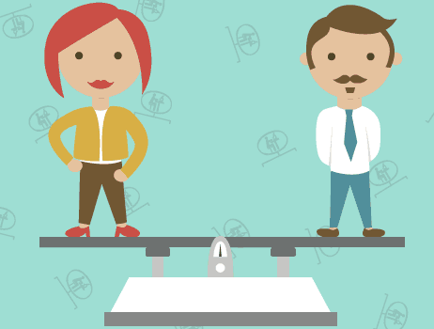
Problemas de igualación
Los problemas de igualación son muy parecidos a los de comparación, ya que en ambos, se comparan dos cantidades.
Y cualquier problema de igualación puede reformularse como problema de comparación, y a la inversa.

Slide 29
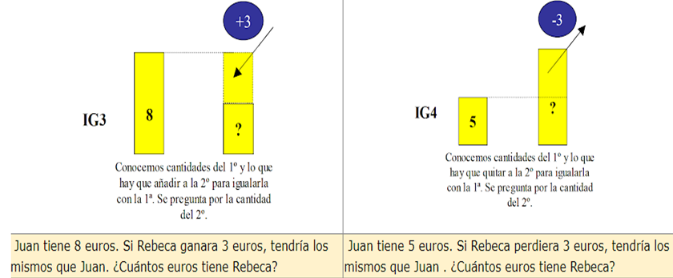
Problemas de igualación

Slide 30
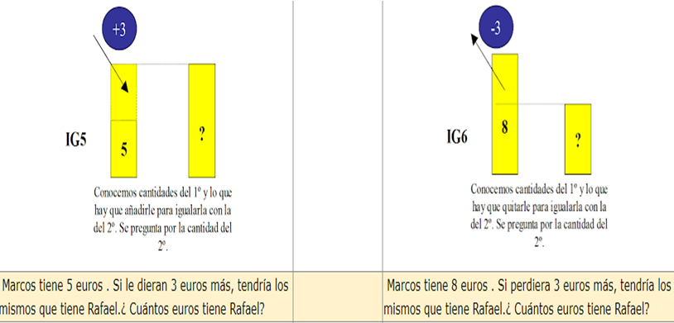
Problemas de igualación

Slide 31
ETAPAS PARA RESOLVER UN PROBLEMA
Comprensión y significado del proceso.
Ayudas en el acceso a los textos:
Presentación dramatizada
Ayudas figurativas
Con dibujos
Entrenamiento sobre Problemas determinados.
Uso de algoritmos facilitadores.
La extensión de la Aplicación de las soluciones
● | ● | ●
● | ●

Slide 32
Problemas de igualación

Slide 33
Problemas de igualación

Slide 34
Problemas de igualación
IGU 1 Problema de RESTAR
Conocemos cantidades del 1º y del 2º, se pegunta por el aumento de la cantidad
menor para igualar a la mayor. Difícil porque el alumno/a asocia “añadir” a “sumar”
2º Ciclo Primaria, 3º-4º E.P. (9-10 años)
Marcos tiene ocho euros, Raquel tiene cinco euros. ¿Cuántos euros le tienen que dar a Raquel para que tenga los mismo que
Marcos?.

Slide 35
Problemas de igualación
IGU 2 Problema de RESTAR
Conocemos cantidades del 1º y del 2º y se pregunta por la disminución de la cantidad mayor para igualar a la menor.
2º Ciclo Primaria.3º-4º E.P. (9-10 años)
Marcos tiene ocho euros, Raquel tiene cinco euros. ¿Cuántos euros tiene que perder Marcos par tener los mismos que Raquel?

Slide 36
Problemas de igualación
IGU 3 Problema de RESTAR MUY DIFÍCIL
Conocemos la cantidad del 1º y lo que hay
que añadir a la 2º para igualarla con la 1º, se pregunta por la cantidad del 2º
2º Ciclo Primaria 3º-4 E.P. (9-10 años)
Juan tiene diecisiete euros, si Rebeca ganara
seis euros tendría los mismos que Juan. ¿Cuántos euros tiene Rebeca?

Slide 37
Problemas de igualación
IGU 4 Problema de SUMAR MUY DIFÍCIL.
Conocemos cantidades del 1º y lo que hay que quitar de la 2º para igualar con la 1º, se pregunta por la cantidad del 2º.
2º Ciclo Primaria, 3º-4º E.P. (9-10 años)
Juan tiene diecisiete euros si Rebeca perdiera seis euros
tendría los mismos que Juan. ¿Cuántos euros tiene Rebeca?

Slide 38
Problemas de igualación
IGU 5 Problema de SUMAR
Conocemos cantidades del 1º y lo que hay que añadirle para igualarla con la del 2º, Se pregunta por la cantidad del 2º.
2º-3ºCiclo Primaria, 3º-4º-5º E.P., 9-11 años
Marcos tiene ocho euros, si le dieran cinco euros más tendría los mismos que tiene Rafael. ¿Cuántos euros tiene Rafael?

Slide 39
Problemas de igualación
IGU 6 Problema de RESTAR.
Conocemos cantidades del 1º y lo que hay que quitarle para igualarla con la del 2º,
se pregunta por la cantidad del 2º
2º-3ºCiclo Primaria,3º-4º-5º E.P.(9-11 años)
Marco tiene ocho euros, si perdiera cinco euros más, tendría los
mismos que tiene Rafael. ¿Cuántos euros tiene Rafael?

Slide 40
ALGORITMO GENERAL DE LA MULTIPLICACIÓN Y DIVISIÓN

Slide 41
Estructura Multiplicativa

Slide 42
Estructura Multiplicativa
Hay 3 tipos de problemas…
División
Comparación multiplicativa
Multiplicación o división razón.

Slide 43
División
DIV. PARTITIVA.
Problema de DVIDIR en el que el dividendo
y el divisor son de distinta naturaleza, se
hace una partición del conjunto porque se
pregunta por la proporción o razón.
Se reparten por igual doscientos cuarenta pasajeros entre cuatro autobuses. ¿Cuántos pasajeros viajan en cada uno?

Slide 44
División
DIVISION POR AGRUPAMIENTO.
Problema de DIVIDIR en el que el dividendo y el divisor son de la misma naturaleza, se pregunta por el número de autobuses, es decir, una realidad concreta y no un proporción.
Se reparen por igual doscientos cuarenta pasajeros entre varios autobuses, si cada autobús transporta sesenta pasajeros
¿Cuántos autobuses se necesitan?

Slide 45
MULTIPLICACIÓN
MULTIPLICACION EN COMPARACION EN MAS
Problema de MULTIPLICAR que expresa la regla de proporción entre ambas cantidades, dada la cantidad de uno ( multiplicando) y las veces que otro las tiene de más (multiplicador), se pregunta por la cantidad resultante (producto) de la misma naturaleza que el multiplicando.
2º-3º Ciclo Primaria, 4º-5º E.P. (9 – 11 años)
Juan tiene ocho euros, Luisa tiene cuatro veces más dinero que él. ¿Cuánto dinero tiene Luisa?

Slide 46
MULTIPLICACIÓN
DIVIDIÓN PARTITIVA COMPARACIÓN “EN MÁS”
Dada la cantidad de uno (dividendo) y las veces que el otro la tiene de más (divisor), se pregunta por la
cantidad resultante (cociente) de la misma naturaleza que el dividendo.
2º-3º Ciclo Primaria 4º-5º E.P. (9 – 11 años)
Luisa tiene treinta y dos euros, que es cuatro veces más que el dinero que tiene Juan. ¿Cuántos euros tiene Juan?

Slide 47
MULTIPLICACIÓN
DIVISIÓN POR AGRUPAMIENTO COMPARACIÓN “EN MÁS”
Problema que se resuelve por una división por agrupación, porque el dividendo y el divisor son de la misma naturaleza. Dada dos cantidades de la misma naturaleza (dividendo y divisor), se pregunta por el numero de veces (cociente) que una es mayor que otra, es un problema de pura comparación, puesto que no hay nada que se parezca a un reparto.
2º-3º Ciclo Primaria, 4º-5º E.P. (9 – 11 años)
Antonio recibe cada fin de semana veinticinco euros. Su primo Daniel cien euros. ¿Cuántas veces más recibe Daniel que Antonio?

Slide 48
MULTIPLICACIÓN
MULTIPLICACION EN COMPARACION EN“EN MENOS”
Este problema se resuelve con una multiplicación. Dada la cantidad de uno (multiplicando) y las veces que
otro la tiene de menos (multiplicador), se pregunta por la cantidad resultante (producto) de la misma
naturaleza que el multiplicando.
3º Ciclo Primaria, 5º-6º E.P. (10-11 años)
Aurelio tiene ocho euros, tiene tres veces menos dinero que Ana.
¿Cuánto dinero tiene Ana?

Slide 49
MULTIPLICACIÓN
DIVISIÓN PARTITIVA COMPARATIVA “EN MENOS”
Problema que se resuelve con una división partitiva. Dada la cantidad de uno (dividendo) y las veces que
otro la tiene de menos (divisor), se pregunta por la cantidad resultante (cociente)
3º Ciclo Primaria, 5º-6º E.P., (10-11 años)
Ángel tiene treinta y seis euros, Marta tiene cuatro veces menos dinero que Ángel. ¿Cuántos euros tiene Marta?

Slide 50
MULTIPLICACIÓN
DIVISIÓN POR GRUPAMIENTO RAZÓN EN “MENOS”
Problema que se resuelve con una división por agrupación, porque el dividendo y el divisor son de la misma naturaleza. Dadas dos cantidades de la misma naturaleza (dividendo y divisor), se pregunta por el número de veces (cociente) que una es menor que otra.
3º Ciclo Primaria, 5º-6º E.P. (10-11 años)
Mª Carmen tiene cuarenta y cinco euros, Félix tiene nueve euros. ¿Cuántas veces menos tiene menos dinero Félix que Mª Carmen?

Slide 51
MULTIPLICACIÓN O DIVISIÓN RAZÓN
M.R.1
Dada una cantidad de determinada naturaleza (multiplicando) y el “número de veces” que se repite
(multiplicador-razón 1), se pregunta por la cantidad resultante (producto), que es de la misma naturaleza que el multiplicando.
1º-2º Ciclo Primaria, 2º.3º E.P. (7-8 años)
Agustín lleva al contenedor ocho envases vacíos de vidrio, va cuatro veces al día, y siempre que va lleva el mismo número envases. ¿Cuántos envases ha llevado en total durante el día ?

Slide 52
MULTIPLICACIÓN O DIVISIÓN RAZÓN
M.R. 2
Dadas dos cantidades de la misma naturaleza (multiplicando y multiplicador), se pregunta por la cantidad resultante (producto) que es de la misma naturaleza.
1º-2º Ciclo Primaria 2º.3º E.P. (7-8 años)
Hay cuatro montones de manzanas, cada montón tiene treinta y dos manzanas.

Slide 53
MULTIPLICACIÓN O DIVISIÓN RAZÓN
M.R.3
Dada una cantidad de naturaleza “A” (multiplicando) y otra de naturaleza “B”(multiplicador-razón 3), se pregunta por la cantidad resultante (producto) de la misma naturaleza que el multiplicador. Es un problema donde se establece una relación o
proporción fija que se cumple en todos los casos comprendidos en el multiplicador.
1º-2º Ciclo Primaria 2º.3º E.P. (7-8 años)
Jaime compra cinco cuentos, cada cuento cuesta tres euros. ¿Cuántos euros pagó?

Slide 54
MULTIPLICACIÓN O DIVISIÓN RAZÓN
DIVISIÓN PARTICIÓN/RAZÓN D.P/R
Dada una cantidad de naturaleza “A” (dividendo) y otra de naturaleza “B” (divisor) se pregunta por la cantidad resultante (cociente) de la misma naturaleza que el dividendo
1º-2º Ciclo Primaria 2º.3º E.P. (7-8 años)
Una colección de noventa y seis cromos, su álbum tiene doce páginas, en todas ellas se pega el mismo número de cromos. ¿Cuántos cromos se pegan en cada página?

Slide 55
MULTIPLICACIÓN O DIVISIÓN RAZÓN
D.A.R
Dadas dos cantidades de lamisca naturaleza (dividendo y divisor), se pregunta por la
cantidad resultante (cociente) de distinta naturaleza que las anteriores
2º Ciclo Primaria
.3º E.P.
(8 años)
Una colección consta de noventa y seis cromos, si en
cada página del álbum pegamos
DIVISIÓN POR GRUPAMIENTO RAZÓN D.A.R
Dadas dos cantidades de la misma naturaleza (dividendo y divisor), se pregunta por la cantidad resultante (cociente) de distinta naturaleza que las anteriores
2º Ciclo Primaria.3º E.P. (8 años)
Una colección consta de noventa y seis cromos, si en cada página del álbum pegamos ocho cromos. ¿Cuántas páginas tendrá el álbum?

Slide 56
MULTIPLICACIÓN DIVISIÓN COMBINACIÓN o PRODUCTO CARTESIANO.
M. C. PC1
Dadas dos cantidades de distinta naturaleza ((multiplicando y multiplicador), se pregunta por el número de combinaciones posibles (producto)
3º Ciclo Primaria, 5º-6º E.P. (10-11 años)
En un baile hay tres chicos y dos chicas. ¿Cuántas parejas distintas se pueden formar?

Slide 57
MULTIPLICACIÓN DIVISIÓN COMBINACIÓN o PRODUCTO CARTESIANO.
D.C. o PC2 DIVISIÓN COMBINACIÓN O PRODUCTO CARTESIANO.
Dada una cantidad (dividendo) y el número de combinaciones (divisor), se pregunta por
la otra cantidad que se combina (cociente)
3º Ciclo Primaria,5º-6º E.P. (10-11 años)
En un baile hay tres chicos y algunas chicas. Se pueden formar seis parejas distintas entre ellos. ¿Cuántas chicas hay en el baile?.

Slide 58
https://www.youtube.com/watch?v=3bC34rb-A9c
https://www.youtube.com/watch?v=dpyIcx3Nf0w
https://www.youtube.com/watch?v=jZpeTczuiZo
https://www.youtube.com/watch?v=9qavt1viLCw
https://www.youtube.com/watch?v=iwzZ2KKLSas
https://www.youtube.com/watch?v=IJr5TWet-OI
https://www.youtube.com/watch?v=qXZASS6cB0I
https://www.youtube.com/watch?v=rPejhuNXB6w
Este no tiene nada que ver pero es curioso
https://www.youtube.com/watch?v=-z5geUBqoJM

